Slide 1
KHOA HỌC lớp 4

Slide 2
01
Khởi động

Slide 3

Tính chất nào dưới đây mà không khí và nước đều không có ?
Chiếm chỗ trong không gian
Có hình dạng nhất định
Không màu, không mùi, không vị

Slide 4
Hãy chứng tỏ âm thanh có vai trò rất quan trọng đối với con người?
=> Nhờ có âm thanh mà ta có thể học tập, nói chuyện, thưởng thức âm nhạc

Slide 5
Nêu những dấu hiệu của nguồn nước bị ô nhiễm
=> Có màu, có chất bẩn, có mùi hôi, có chứa các sinh vật gây bệnh nhiều quá mức cho phép hoặc chứa các chất hoà tan có hại cho sức khoẻ.

Slide 6

Thứ năm ngày 31 tháng 3 năm 2022
Khoa học
Ôn tập vật chất và năng lượng (tiết 2)

Slide 7

Yêu cầu cần đạt
01
02
03
Củng cố các kiến thức về phần Vật chất và năng lượng; các kĩ năng quan sát, thí nghiệm.
Củng cố những kĩ năng về bảo vệ môi trường, giữ gìn sức khoẻ liên quan tới nội dung phần Vật chất và năng lượng.
Thực hiện các việc làm để bảo vệ môi trường

Slide 8
02
Ôn tập

Slide 9
1. Sưu tầm tranh ảnh về việc sử dụng nước, âm thanh, ánh sáng, bóng tối và các nguồn nhiệt trong sinh hoạt hằng ngày, lao động, sản xuất, vui chơi giải trí
(Học sinh sưu tầm và gửi cho GV trên link azota)

Slide 10

2. Cắm một chiếc cọc ở ngoài trời vào một ngày nắng. Đánh dấu bóng của chiếc cọc sau mỗi giờ.
- Bóng của chiếc cọc thay đổi như thế nào theo thời gian trong ngày (sáng, trưa, chiều)
- Vì sao bóng của chiếc cọc lại thay đổi?
=> Buổi sáng bóng của chiếc cọc ngả về phía tây. Buổi trưa, bóng cọc ngắn lại ngay dưới chân cọc đó. Buổi chiều bóng cọc dài ra ngả về phía đông.
=> Bóng của chiếc cọc thay đổi theo thời gian trong ngày, khi vị trí của Mặt Trời thay đổi.

Slide 11
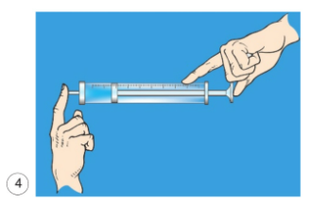
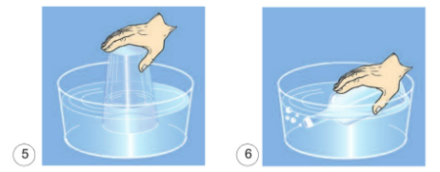
3. Những thí nghiệm được thể hiện trong các hình dưới đây nhằm chứng minh điều gì?
=> Hình 4: Không khí có thể bị nén lại hoặc giãn ra.
=> Hình 5: Nước không có hình dạng nhất định.
=> Hình 6: Không khí ở xung quanh mọi vật và mọi chỗ rỗng bên trong vật.

Slide 12
03
VẬN DỤNG
Nêu 3 việc con có thể làm để bảo vệ bầu không khí
Giữ vệ sinh môi trường xung quanh
Không xả rác ra môi trường
Trồng cây xanh

Slide 13


Trò chơi
Ai nhanh – Ai đúng

Slide 14


Trong chăn nuôi, người ta làm gì để kích thích cho gà ăn nhiều, chóng tăng cân và đẻ nhiều trứng?
CÂU 1
A. Tăng nhiệt độ
B. Tăng thời gian chiếu sáng
C. Tăng khí ô xi

Slide 15
Con người cần ánh sáng vì:
CÂU 2
A. Ánh sáng giúp cho con người nhìn rõ mọi vật, nhận biết thế giới hình ảnh, màu sắc.
B. Ánh sáng giúp cho con người khoẻ mạnh
C. Cả hai ý trên

Slide 16
Thành phần trong không khí quan trọng nhất đối với hoạt động hô hấp của con người là:
CÂU 3
A. Khí ô - xi
B. Khí các – bô - nic
C. Hơi nước

Slide 17

Yêu cầu cần đạt
01
02
03
Củng cố các kiến thức về phần Vật chất và năng lượng; các kĩ năng quan sát, thí nghiệm.
Củng cố những kĩ năng về bảo vệ môi trường, giữ gìn sức khoẻ liên quan tới nội dung phần Vật chất và năng lượng.
Thực hiện các việc làm để bảo vệ môi trường

Slide 18
Định hướng học tập
Ôn lại bài
Bài sau: Thực vật cần gì để sống?

Slide 19
CHÚC CÁC EM
CHĂM NGOAN, HỌC GIỎI

